Slide 1
Révision
Jeux primaire
Χάιδω Νάτση, ΣΕ Γαλλικής
haidonatsi@gmail.com

Slide 2
Contenu
01
Les couleurs
04
Les sports
Mets les ballons dans la bonne colonne
Déplace les étiquettes
02
Les animaux
05
Les vêtements
Place les étiquettes
Associe
03
Les aliments
06
L’ école
Déplace les fruits
Domino
Déplace les étiquettes

Slide 3
Les couleurs
01
Mets les ballons au-dessus de la bonne colonne.
Entoure le bon mot.
rose | bleu | jaune | orange | rouge | vert

Slide 4
Les animaux
02
une vache
Place les étiquettes.
un mouton
un canard
une poule
un coq
un âne

Slide 5
Les aliments
03
Tu aimes – Tu n’aimes pas ? Déplace les fruits.

Slide 6
Les aliments
Domino

Slide 7
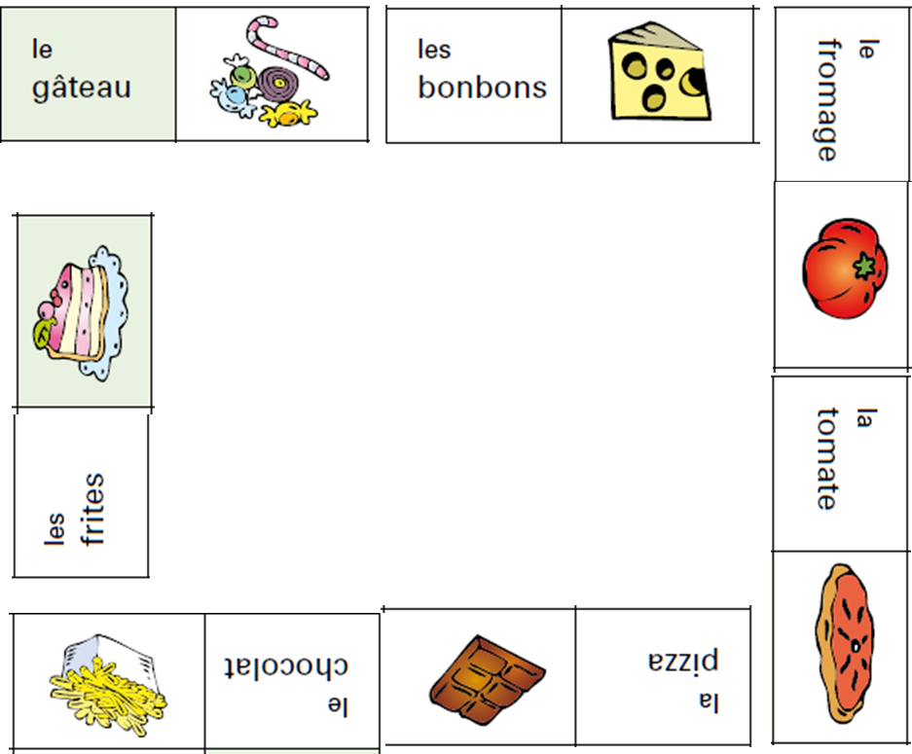
Les aliments
Domino

Slide 8
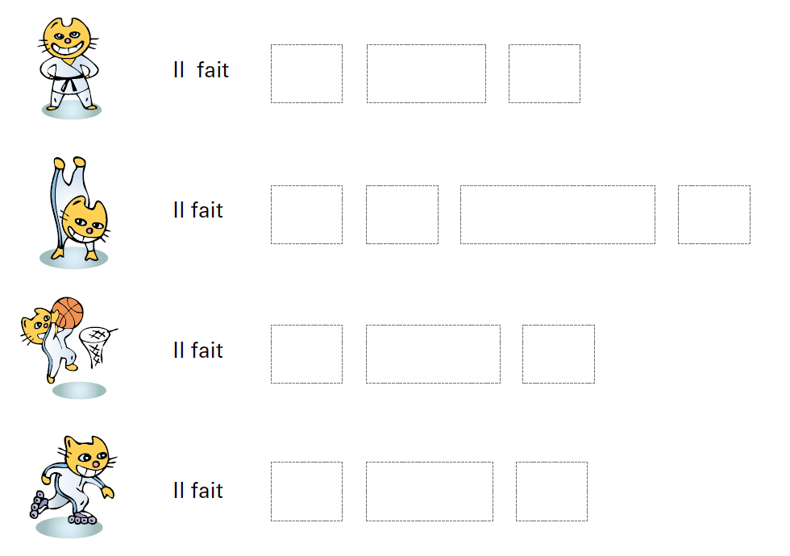
Les sports
04
Déplace les étiquettes

Slide 9
Les Vêtements
05
Associe

Slide 10
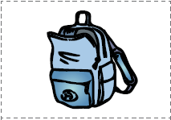
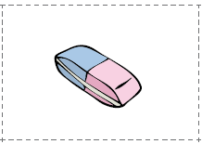
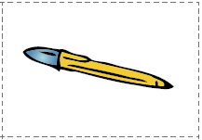
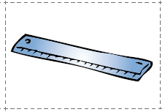
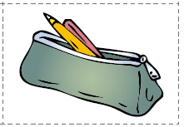
L’école
06
sac
Déplace les étiquettes.
Choisis la bonne colonne.
règle
Le | La
trousse
crayon
gomme
stylo

